Slide 1


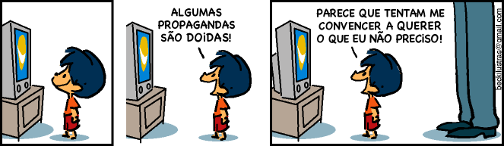
Publicidade infantil em questão no Brasil-comentário-prova

Slide 2
O Texto I já delimitou a polêmica em questão:
São abusivas as práticas atuais de publicidade infantil?
A resolução emitida pelo Conanda descreve boa parte das ações atuais e as considera abusivas.
Levanta também um problema: a aplicabilidade da resolução e sua legitimidade, uma vez que o Conselho Nacional de Autorregulamentação Publicitária (Conar) é que seria o órgão responsável pela autorregulação publicitária no Brasil.

Slide 3
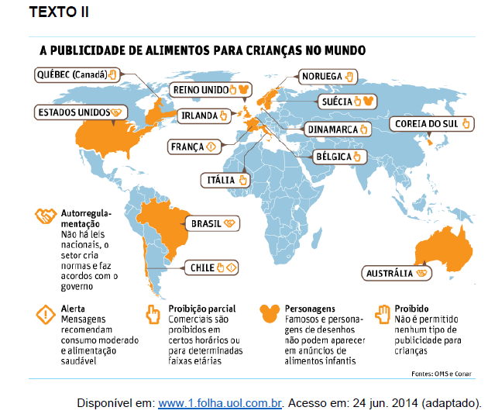

Slide 4
Texto II- infográfico descritivo das diferenças de conduta acerca da regulação publicitária infantil entre países
Cinco eram os aspectos apresentados:
Autorregulamentação (Brasil, assim como Estados Unidos e Austrália, não têm legislação específica – as normas são balizadas a partir de acordos do setor com o governo);
Alerta (na França e no Chile, há mensagens recomendando consumo moderado de alguns produtos e alimentação saudável);
Proibição parcial (Reino Unido, Irlanda, Itália, Chile, Suécia, Dinamarca, Bélgica e Coreia do Sul proíbem a exibição de comerciais para determinadas faixas etárias e em determinados horários);

Slide 5
Personagens proibidos (Reino Unido e Suécia proíbem que celebridades e personagens de desenhos apareçam em anúncios de alimentos infantis);
Proibição total (Québec e Noruega proíbem publicidade para crianças).

Slide 6
Texto III:
Uma espécie de intervenção: se a criança for preparada para receber informações do mundo exterior, o que está por trás da divulgação dos produtos, irá se tornar, no futuro, um consumidor considerado consciente.

Slide 7
Falando de intervenção, veja as possibilidades de intervir:
acompanhamento pelas famílias das crianças, uma vez que estas não têm ainda maturidade para discernir e fazer escolhas conscientes;
Serviço de tele denúncia por parte dos pais em caso de apelações publicitárias;
trabalho efetivo de ONGs e instituições educacionais nas escolas, visando à conscientização das crianças;
adoção de práticas de alerta (como na França e no Chile) com campanhas nos meios de comunicação;
Proibição das figuras públicas e de personagens infantis nas propagandas de produtos voltados à faixa etária (como no Reino unido e na Suécia), o que inclui determinadas marcas de alimentos (redes de lanchonete) que associam o alimento a brinquedos;
postura mais efetiva e intervencionista do Conar; legitimação, por parte do Estado, do Conanda.

